Slide 1

数
学
一
本
通
专题
八年级下册
第24课时
图形的旋转(2)—作图与应用

Slide 2
1.下列四个圆形图案中,分别以它们所在圆的圆心为旋转中心,顺时针旋转120°后,能与原图形完全重合的是
(A)
B.
A.
C.
D.

Slide 3
2.如图所示是日本三菱汽车有限公司的标志,它可以看作是由一个菱形经三次旋转,每次旋转
度得到.
3.如图,在等边△ABC中,AB=6,D是BC上一点,且BC=3BD,△ABD绕点A旋转后得到△ACE,则CE的长度为 .
120
2

Slide 4
4.如图,P是等边△ABC内的一点,若将△PAC绕点A逆时针旋转到△P′AB,则∠PAP′的度数为
60 °
5.如图,已知△ABC.求作:
(1)线段AB的中点O;
(2)以O为旋转中心,将△ABC旋转180°后的△A′B′C′.
(要求用直尺圆规作图,不用写画法,但要保留作图痕迹).
如图所示:

Slide 5
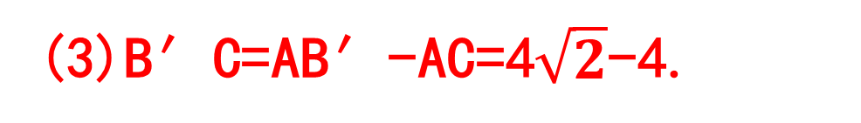
6.如图,△ABC是等腰Rt三角形,∠C=90°,AC=4.
(1)画出以A为旋转中心,逆时针旋转45°后的图形△AB′C′;
(2)证明:B′C′∥AB;
(3)求B′C的长.
(1)△AB′C′如图所示:
(2)∵∠B′=∠BAC=45°,∴B′C′∥AB;
(3)B′C=AB′-AC=4$\sqrt{2}$-4.

Slide 6
7.如图,在Rt△OAB中,∠OAB=90°,OA=AB=6.
(1)请你画出将△OAB绕点O沿逆时针方向旋转90°,得到的△OA₁B₁;
(2)线段OA₁的长度是 ,∠AOB₁的度数是 ;
(3)连接AA₁,猜想四边形OAA₁B₁的形状为 .
6
135°
平行四边形
(1)△OA₁B₁如图所示.

Slide 7
8.(20·天津)如图,在△ABC中,∠ACB=90°,将ΔABC绕点C顺时针旋转得到△DEC,使点B的对应点E恰好落在边AC上,点A的对应点为D,延长DE交AB于点F,则下列结论一定正确的是
A.AC=DE B.BC=EF
C.∠AEF=∠D D.AB⊥DF
(D)

Slide 8
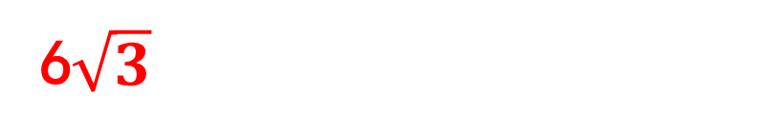
9.如图,在Rt△ABC中,∠ACB=90°,∠A=60°,AC=6,将△ABC绕点C按顺时针方向旋转得到△A′B′C,此时点A′恰好在AB边上,则点B′与点B之间的距离为 .
6$\sqrt{3}$

Slide 9
10.如图, AC⊥AB,DB⊥AB,AC=BE,AE=BD.
(1)求证:△ACE≌△BED;
(2)△BED可由△ACE旋转得到,利用尺规作出旋转中心O(保留作图痕迹,不写作法).
(1)△ACE≌△BED(SAS);
(2)如图所示:O点即为所求.

Slide 10
11.在Rt△ABC中,∠C=90°,AC=1,∠ABC=30°,点O为Rt△ABC内一点,连接AO､BO､CO,且∠AOC=∠COB=BOA=120°.
(1)以点B为旋转中心,将△AOB绕点B顺时针方向旋转60°,得到△A′O′B(得到A､O的对应点分别为点A′､O′)(保留画图痕迹);
解:(1)如图所示.

Slide 11
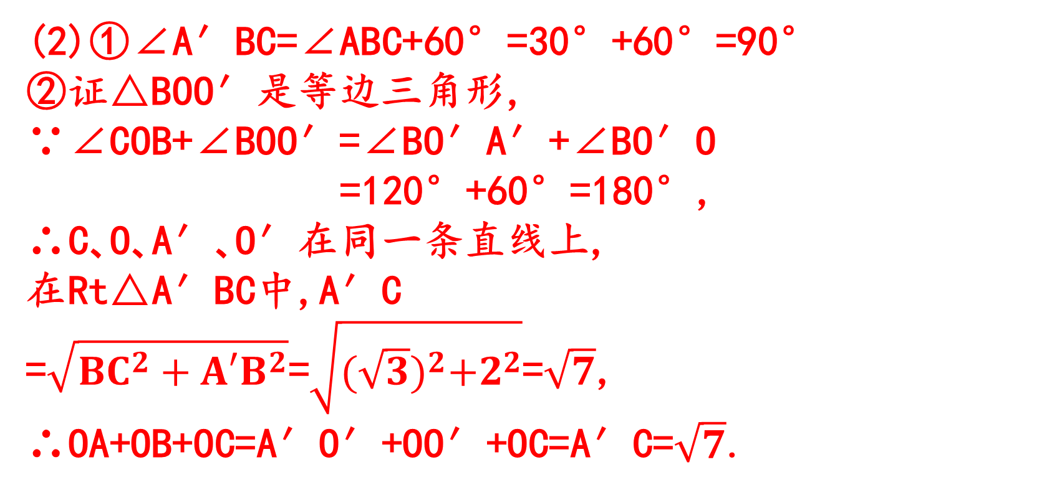
(2)求:①∠A′BC;
②OA+OB+OC.
(2)①∠A′BC=∠ABC+60°=30°+60°=90°
②证△BOO′是等边三角形,
∵∠COB+∠BOO′=∠BO′A′+∠BO′O
=120°+60°=180°,
∴C､O､A′､O′在同一条直线上,
在Rt△A′BC中,A′C
=$\sqrt{BC^{2}+A′B^{2}}$=$\sqrt{{(\sqrt{3})}^{2}+2^{2}}$=$\sqrt{7}$,
∴OA+OB+OC=A′O′+OO′+OC=A′C=$\sqrt{7}$.

Slide 12
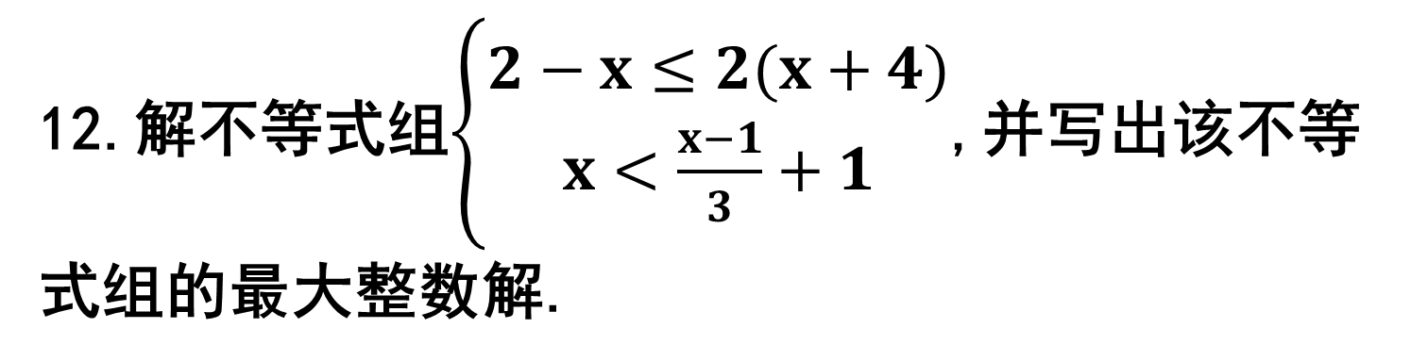
12.解不等式组$\left\{\begin{matrix}2−x≤2(x+4) \\ x<\frac{x−1}{3}+1\end{matrix}\right.$,并写出该不等式组的最大整数解.
解:解不等式①得:x≥-2,解不等式②得:x<1,
∴不等式组的解集为-2≤x<1.
即不等式组的最大整数解为x=0.

